Slide 1
课程大作业
基于覆盖率反馈的
迭代式单元测试生成
语句覆盖率 + 分支覆盖率 → 写回下一轮提示词
本次实验：项目虚拟环境 · mock 生成器 · 不调用真实 API
姓名 ________ 学号 ________
01 / 12

Slide 2
手写单测为什么盖不住
正常路径好写，异常、边界和组合路径靠人记。
if 那一行执行过，不代表两个分支都走过。
覆盖率要跑完才知道，补哪一条用例仍然靠人盯。
一次生成若只看见源码，很容易反复交回同一类用例。
02 / 12

Slide 3
系统每一轮做什么
输入：被测函数源码。输出：累加的 pytest 文件。
第 1 轮不给缺口，只要一条能跑的正常路径。
coverage run --branch 收集语句覆盖率和分支覆盖率。
未覆盖语句、未覆盖分支写进下一轮提示词。
两种覆盖率都到 100%，或到达 8 轮上限，停止。
03 / 12

Slide 4
闭环
1 源码
2 生成
3 执行
4 缺口
5 回写
函数原文进入提示词
只新增一条 pytest
pytest + 分支覆盖率
未覆盖行和分支
缺口进入下一轮提示词
生成器可替换。实验固定为 mock，真实适配器没有密钥会直接拒绝。
04 / 12

Slide 5
缺口在提示词里长这样
运费函数第 1 轮之后，写给第 2 轮的反馈
当前语句覆盖率 62.5% 当前分支覆盖率 40.0%
未覆盖语句：非法重量、本地价、其他地区、超重、会员九折
未覆盖分支：L7→L8，L9→L11，L11→L14，L15→L16，L20→L21
要求：只补这些路径，不重复已有用例
05 / 12

Slide 6
对照只改一件事
反馈：下一轮挑选能盖住最多未覆盖行的输入。
盲补：同一候选池，按执行行数从少到多追加，不看缺口。
第 1 轮相同：shipping_fee(1, 'remote', False)。
因此曲线差距来自要不要把缺口写回提示词。
06 / 12

Slide 7
两个被测函数
shipping_fee：16 条语句，10 个分支。重量、地区、会员，非法重量抛错。
access_decision：14 条语句，12 个分支。角色、小时、紧急标志。
虚拟环境 .venv，Python 3.13，pytest 9.1，coverage.py 7.16。
只测 subjects 包。每轮保留提示词、pytest 输出和 coverage json。
07 / 12

Slide 8
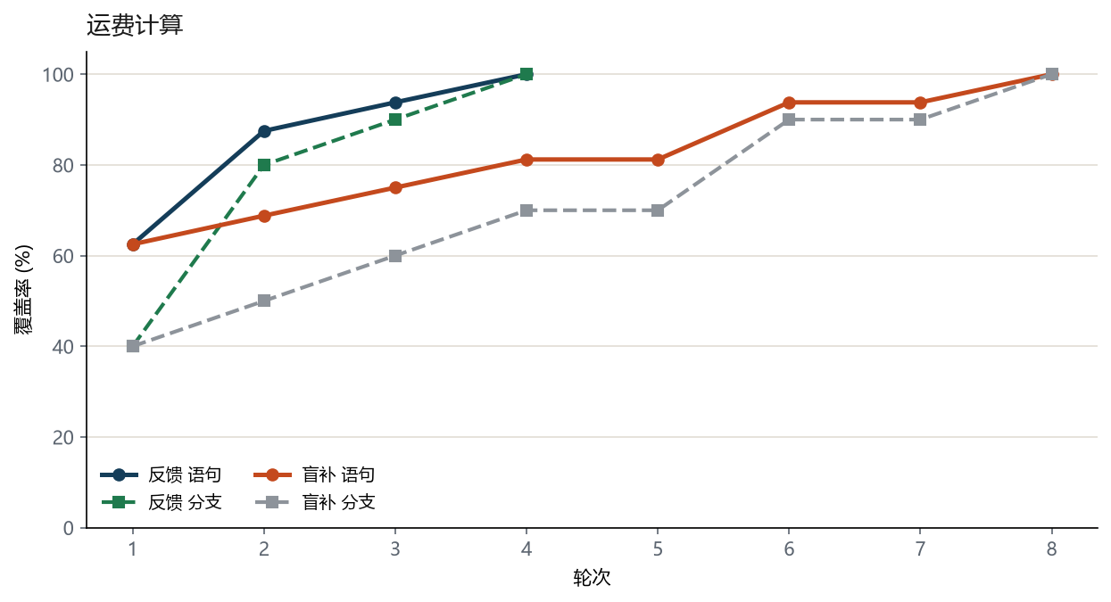
运费：4 轮对 8 轮
反馈
4 轮到 100%
语句 100.0%
分支 100.0%
盲补
8 轮到 100%
第 5、7 轮覆盖率不升
08 / 12

Slide 9
同样一轮，补的不是一回事
反馈第 2 轮：shipping_fee(11, 'local', True)
一条同时盖住本地价、超重、会员九折。62.5% / 40% → 87.5% / 80%。
随后两轮补异常重量和其他地区，第 4 轮双 100%。
盲补第 5 轮：shipping_fee(11, 'remote', True)
超重和折扣已经分别走过，覆盖率停在 81.2% / 70.0%。
09 / 12

Slide 10
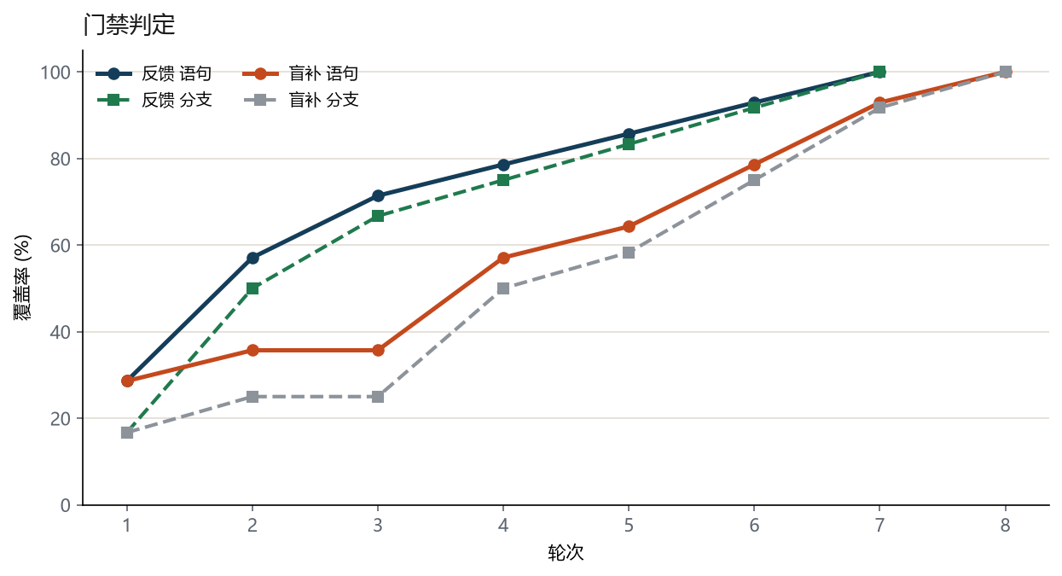
门禁：终点接近，中段分开
写完 4 条用例时
78.6% / 75.0%
反馈 语句 / 分支
57.1% / 50.0%
盲补 语句 / 分支
终点 7 轮 vs 8 轮
10 / 12

Slide 11
这组数字不能被说成什么
没有调用在线大模型。mock 能按比较条件构造输入。
期望值来自执行被测函数，测的是现有行为，发现不了算错。
样例没有循环和外部依赖，不能直接外推到业务工程。
盲补最终也能到 100%，它只是把轮次花在重复组合上。
换真实模型时保留这段循环：无效用例留下，缺口继续回写。
11 / 12

Slide 12
结论
缺口写回提示词之后，同样的生成预算盖得更快。
运费函数
门禁函数
接口
4 轮 vs 8 轮
4 条时 78.6% vs 57.1%
mock 与在线模型同一上下文
反馈少走了重复组合
终点只差 1 轮，中段已分开
本次故意不发请求
12 / 12

